Slide 1

Mengukur ROI of Training

Slide 2
Agenda
Mengukur Efektivitas Program Pelatihan
Mengukur ‘Return on Investment’ Pelatihan
Meningkatkan Efektivitas dan ROI Pelatihan

Slide 3
Mengukur Efektivitas Program Pelatihan

Slide 4
Proses Pelatihan
Training Need Analysis
Training Objectives
Training Evaluation
Training
Delivery
Pelatihan apa yang diperlukan untuk orang dan atau pekerjaan tersebut?
Tujuan harus dapat diukur dan diobservasi
Teknik meliputi on-the-job-training, action learning, dll
Mengukur aspek reaction, learning, behavior, and results

Slide 5
Empat Level Evaluasi
Level 1 - Reaction
Level 2 - Learning
Empat level Efektivitas Training
Level 3 – Behaviour Application
Level 4 – Bussiness Impact

Slide 6
Empat Level Evaluasi
Evaluasi reaksi peserta pelatihan terhadap program yang diberikan. Apakah mereka menyukai program ini? Apakah mereka merasa program ini bermanfaat ?
Level 1 - Reaction
Menguji peserta pelatihan untuk menentukan apakah mereka telah mempelajari prinsip, ketrampilan dan pengetahuan yang telah mereka pelajari.
Level2 –
Learning

Slide 7
Empat Level Evaluasi
Menanyakan apakah perilaku peserta pelatihan berubah karena program pelatihan. Sebagai contoh, apakah karyawan di departemen pengaduan toko lebih sopan daripada sebelumnya dalam menerima ketidakpuasan pelanggan ?
Level 3 – Behaviour Application
Apakah dampak pelatihan terhadap kinerja bisnis? Apakah terjadi penurunan jumlah keluhan pelanggan? Apakah jumlah penjualan meningkat? Apakah jumlah cacat mutu menurun, dan sebagainya.
Level 4 – Bussiness Impact

Slide 8
Empat Level Evaluasi
Nilai Informasi
Frekuensi Penggunaan
Kesulitan Penilaian
Level
I. Reaction
II. Learning
III. Behaviour
IV. Result
Kurang Berharga
Sering
Mudah
Paling Berharga
Jarang
Sulit

Slide 9
Level 1 - Reaksi
Evaluasi reaksi peserta pelatihan terhadap program: Apakah mereka menyukai program tersebut ? Apakah mereka menyukasi fasilitator ? Apakah mereka menyukai akomodasi dan fasilitas pelatihan?
Level 1 - Reaction

Slide 10
Contoh Formulir Reaksi
Silakan tuliskan reaksi dan komentar anda secara jujur. Hal ini akan membantu kami mengevaluasi program ini dan meningkatkan program di masa yang akan datang
Program :
Fasilitator :
Bagaimana penilaian anda mengenai pokok materi (menarik, menguntungkan, dan lain-lain)
  Baik sekali
  Sangat Baik
  Baik
  Cukup
  Kurang
Bagaimana penilaian anda mengenai fasilitatror ? (pengetahuan, kemampuan menyampaikan dan berkomunikasi ?)
  Baik Sekali
  Sangat Baik
  Baik
  Cukup
  Kurang
Bagaimana penilaian Anda mengenai fasilitas yang ada ? (nyaman, sesuai, dan lain-lain)
  Baik sekali
  Sangat baik
  Baik
  Cukup
  Kurang
Apa yang harus dilakukan untuk meningkatkan program ?
  ……………………………………………………………………………………..
  ……………………………………………………………………………………..
  ……………………………………………………………………………………..

Slide 11
Level 2 - Learning
Measuring Learning mencakup hal-hal berikut :
  Pengetahuan apa yang telah dipelajari?
  Kemampuan apa yang telah dibangun atau dikembangkan?
Level 2 - Learning

Slide 12
Pedoman untuk Evaluasi Level 2 - “Measuring Learning”
Gunakan kontrol grup jika dirasa perlu
Evaluasi pengetahuan, kemampuan, dan/atau sikap baik sebelum dan sesudah program dilaksanakan
Gunakan tes tertulis untuk mengukur pengetahuan
Gunakan tes kinerja untuk mengukur kemampuan
Dapatkan 100% response dengan segera
Gunakan hasil evaluasi untuk mengambil tindakan yang tepat

Slide 13
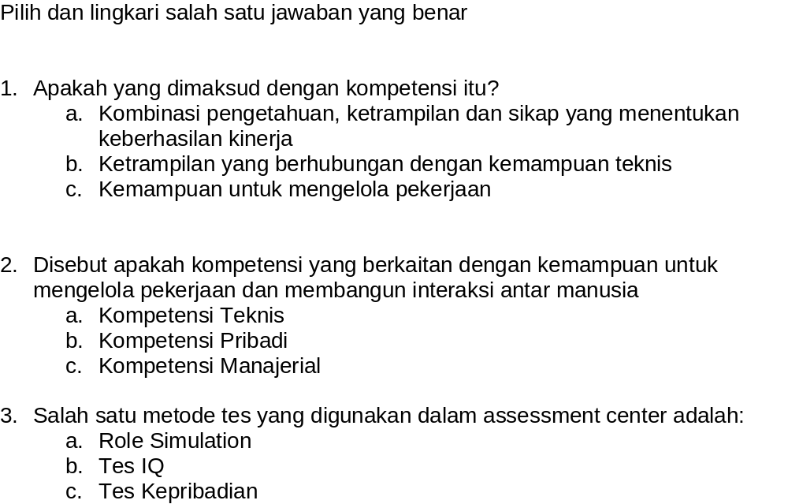
Contoh Tes untuk Mengukur Learning

Slide 14
Tingkat 3 – Behaviour Application
Frekuensi penerapan atau aplikasi keahlian/ pengetahuan/ attitude baru yang telah dipelajari dalam training
Efektivitas penerapan keahlian/ pengetahuan/ attitude
Tingkat 3 – Behaviour Application

Slide 15
Panduan untuk Evaluasi Level 3
Gunakan kontrol grup jika memungkinkan
Sediakan jarak waktu – minimal 6 bulan – guna memberikan kesempatan bagi adanya perubahan perilaku dan penerapan materi pelatihan
Evaluasi dilakukan sebelum dan 6 bulan sesudah program
Lakukan survei atau interview kepada supervisor langsung atau bawahan peserta pelatihan
Ulangi evaluasi pada waktu yang tepat

Slide 16
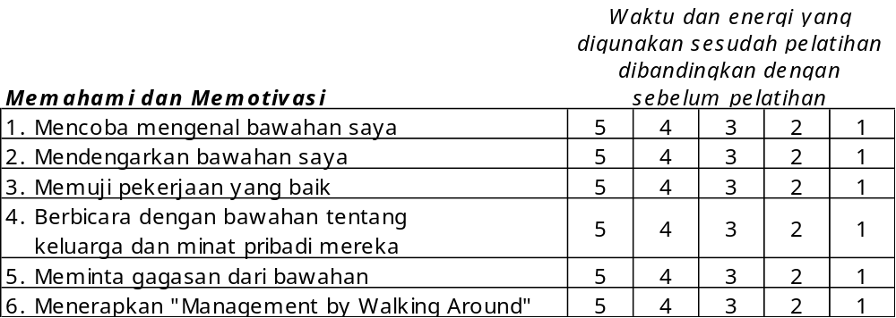
Contoh Kuesioner untuk Mengukur Perilaku
Petunjuk:
Tujuan dari kuesioner ini adalah untuk melihat sampai sejauh mana para peserta pelatihan kepemimpinan yang diadakan baru-baru ini telah menerapkan apa yang mereka pelajari dalam pekerjaan mereka saat ini.
Hasil dari survei ini akan membantu kami menilai efektifitas program pelatihan ini dan mendapatkan cara-cara untuk membuatnya lebih praktis bagi para peserta.
Berikan jawaban yang jujur. Nama anda tidak perlu dituliskan, sehingga kerahasiaan jawaban anda dapat dijamin.
Lingkari jawaban yang anda anggap sesuai untuk setiap pertanyaan.
5 = Jauh Lebih Banyak 4 = Lebih Banyak 3 = Sama Saja 2 = Lebih sedikit 1 = Jauh Lebih Sedikit

Slide 17
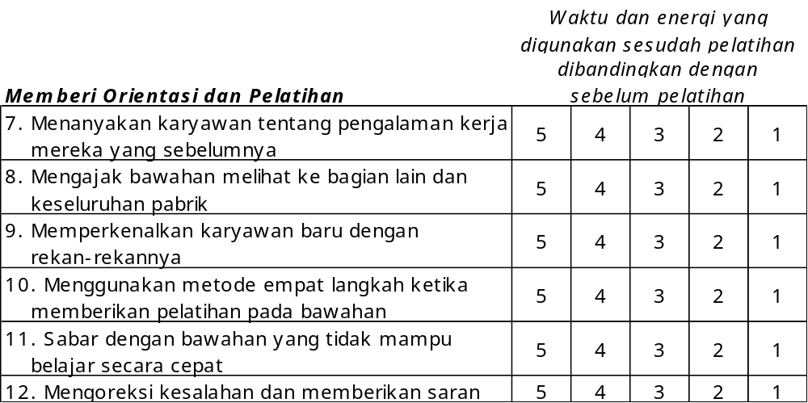
Contoh Kuesioner untuk Mengukur Perilaku (lanjutan)
Lingkari jawaban yang anda anggap sesuai untuk setiap pertanyaan.
5 = Jauh Lebih Banyak 4 = Lebih Banyak 3 = Sama Saja 2 = Lebih sedikit 1 = Jauh Lebih Sedikit

Slide 18
Tingkat 4 – Business Impact
Menunjukkan sejauh mana program pelatihan memberikan dampak bagi :
  Produktifitas
  Kualitas
  Waktu Respon terhadap Keluhan
  Kontrol Beaya
  Kepuasan Pegawai
  Kepuasan Customer
  Lainnya
Level 4 – Business Impact

Slide 19
Indikator Performa
INIKATOR HARD DATA
Durasi Downtime
Jumlah produk yang rusak
Volume penjualan
Unit Produksi
Indek kepuasan pelanggan
Waktu response atas suatu perintah
Jumlah kecelakaan kerja
Lainnya

Slide 20
Indikator Kinerja
INDIKATOR SOFT DATA (intangible impacts)
Kepuasan kerja
Hubungan kerja yang kondusif
Komunikasi yang efektif
Tingkat stress
Kualitas dalam mengambil keputusan

Slide 21
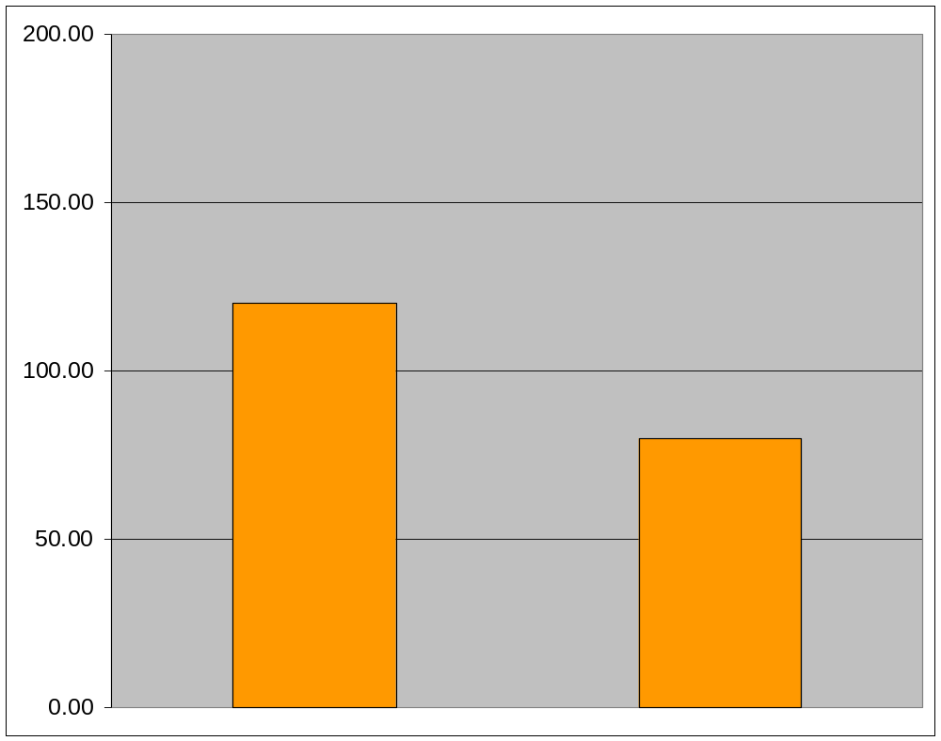
Contoh : Mengukur Hasil Pelatihan
Program : Pelatihan TQM
Hasil setelah 6 bulan pelatihan, jumlah kerusakan turun menjadi 80 unit/hari
120 unit
80 unit
Sebelum Pelatihan
Setelah pelatihan

Slide 22
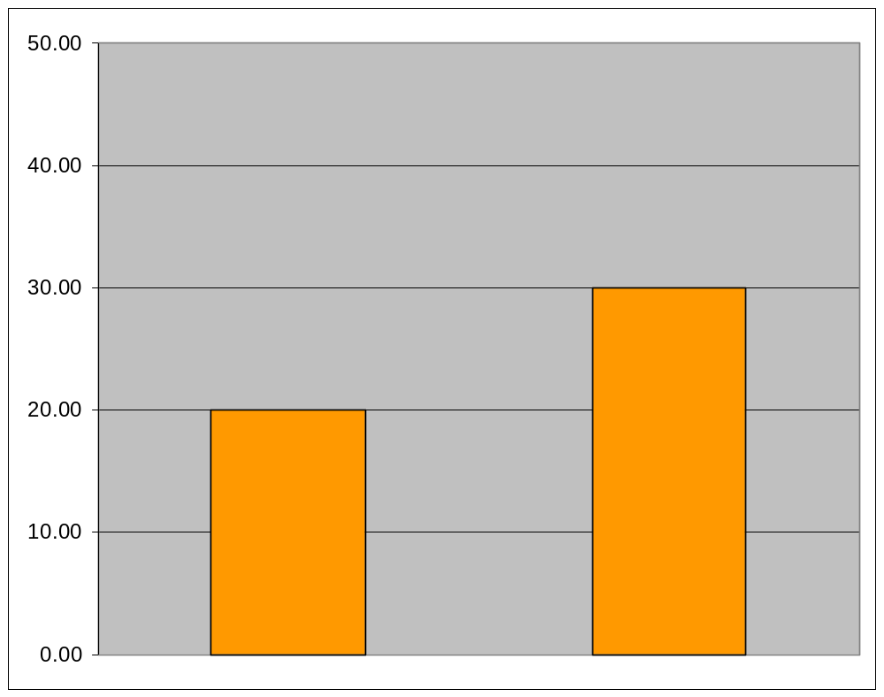
Contoh : Mengukur Hasil Pelatihan
Program :
Pelatihan Penjualan
Hasil setelah 6 bulan pelatihan, jumlah penjualan dari setiap salesman meningkat menjadi 30 unit/bulan.
30 unit
20 unit
Sebelum pelatihan
Setelah pelatihan

Slide 23
Mengukur
Return on Investment Pelatihan

Slide 24
Level 5 : Return on Investment Pelatihan
Level 1 - Reaction
Level 2 - Learning
Level 3 – Behavior Application
Level 4 – Business Impact
Level 5 – Return on Investment Pelatihan

Slide 25
Kriteria Pemilihan Program untuk Evaluasi Level 4 dan 5
  Arti penting program pelatihan dalam kaitannya dengan strategi bisnis perusahaan
  Biaya program
  Visibilitas program
  Jumlah target peserta
  Tingkat komitmen dan dukungan manajemen

Slide 26
Keuntungan dari ROI Pelatihan
  Mengukur kontribusi
  Mengatur prioritas
  Fokus pada hasil
  Mengubah persepsi manajemen tentang makna pelatihan

Slide 27
Model ROI Pelatihan
Mengisolasi
Efek Pelatihan
Mengkonversi data menjadi rupiah
Mengumpulkan
Data
Mengenali Intangible Benefits
Menghitung ROI Pelatihan
Mengitung biaya program

Slide 28
Rumus Return on Investment
Net Program Benefits
ROI =
X 100
Program Costs
Contoh :
Biaya per program (25 peserta) $ 88,500
Keuntungan per program (tahun 1) $230,625
$ 230,625 – 88,500
ROI =
X 100
$ 88,500
ROI = 161 %

Slide 29
Mengumpulkan Data
Mengenali indikator kinerja yang tepat
Mengembangkan rencana pengumpulan data
Mengumpulkan
Data

Slide 30
Contoh Indikator Kinerja
Output
Waktu
Unit yang diproduksi
Unit yang terjual
Jumlah pelanggan baru
Produktivitas pekerja
Perputaran inventori
dll.
Downtime peralatan
Overtime
Waktu penyelesaian proyek
Waktu pengolahan
Waktu perbaikan
Lost time days
Dll.

Slide 31
Contoh Indikator Hard
Biaya
Kualitas
Biaya per unit
Biaya variabel
Biaya overhead
Biaya operasi
Jumlah penurunan biaya
dll.
Scrap
Waste
Barang apkiran
Tingkat kesalahan
Pengerjaan ulang
Produk cacat
Produk gagal

Slide 32
Contoh Hasil Kinerja
Contoh beberapa hasil kinerja setelah program pelatihan:
  Defect menurun dari 11 % menjadi 7.4 %
  Ketidakhadiran menurun dari 7 % menjadi 3.25 %
  Tingkat turn over pegawai tiap tahun menurun dari 30 % menjadi 16 %
  Lost time accidents menurun sebesar 65 %

Slide 33
Mengisolasi Efek Pelatihan
Menggunakan kontrol grup
Trend
Lines
Metode untuk mengisolasi efek pelatihan
Estimasi peserta
Estimasi dari atasan peserta

Slide 34
Kontrol Group
Pengaturan kontrol grup dapat digunakan untuk mengisolasi pengaruh pelatihan.
Dengan strategi ini, satu grup menerima pelatihan, sementara group yang serupa lainnya tidak menerima pelatihan.
Perbedaan kinerja dari dua grup tersebut diukur untuk menilai dampak program pelatihan.
Menggunakan kontrol grup

Slide 35
Contoh : Menggunakan Kontrol Group
  Group Salesman A menerima pelatihan intensif mengenai Profitable Selling Skills selama 3 hari.
  Group Salesman B sama sekali tidak menerima training
  Enam bulan setelah kegiatan training diperoleh data sbb:
    Penjualan Rata-rata Group Salesman A = 10 unit/salesman/bulan
    Penjualan Rata-rata Group Salesman B = 6 unit/salesman/bulan
  Perbedaan jumlah penjualan diatas merupakan dampak positif dari kegiatan training (dengan asumsi kedua group memperoleh perlakuan – misal dari sisi gaji, kondisi pasar, jenis produk – yang identik/sama).

Slide 36
Trend Lines
Trend lines digunakan untuk memproyeksikan variabel output tertentu jika pelatihan tidak dilakukan.
Data hasil proyeksi kemudian dibandingkan dengan data aktual setelah program pelatihan. Perbedaan kedua data tersebut merepresentasikan estimasi pengaruh pelatihan.
Trend Lines

Slide 37
Analisis Trend Lines
Kinerja penjualan aktual (setelah dilakukan training)
Awal Mei, diadakan pelatihan Selling Skills
Perbedaan merepresentasikan estimasi pengaruh pelatihan.
Jumlah penjualan
Proyeksi Trend jika tidak ada kegiatan training. Proyeksi didasarkan pada data historis.
Jan
Peb
Mar
Apr
Mei
Jun
Jul
Agust

Slide 38
Estimasi dari Peserta Pelatihan dan Atasannya
Metode ini didasarkan pada asumsi bahwa peserta pelatihan (dan supervisor mereka) memiliki kemampuan untuk mengestimasi seberapa besar dampak program pelatihan terhadap kemajuan kinerja mereka.
Karena mereka yang terlibat langsung dalam proses penerapan materi training, peserta (dan supervisor mereka) dapat memiliki input yang cukup akurat mengenai dampak training.
Secara spesifik, mereka dapat mengestimasi seberapa besar dampak training terhadap perubahan kinerja mereka.
Estimasi dari Peserta Pelatihan dan Atasannya mengenai pengaruh pelatihan

Slide 39
Estimasi dari Peserta Pelatihan dan Atasannya
Estimasi dari Peserta Pelatihan dan Atasannya mengenai pengaruh pelatihan
Jenis pertanyaan untuk estimasi :
  Dalam peningkatan kinerja ini, menurut estimasi Anda, berapa persen kira-kira peran (kontribusi) dari program pelatihan yang telah Anda ikuti?
  Apa faktor lain yang berkontribusi terhadap peningkatan kinerja ini? Berapa persen sumbangannya?

Slide 40
Mengisolasi Efek Pelatihan
Contoh Estimasi Perserta
No. | Faktor yang Mempengaruhi Peningkatan Kinerja | Kontribusi (dalam persen)
1 | Program pelatihan | 10%
2 | Perubahan prosedur kerja | 15%
3 | Revisi terhadap pola insentif | 30%
4 | Penambahan mesin/fasilitas produksi yang lebih mutakhir | 40%
5 | Lainnya | 5%
 |  | 100%

Slide 41
Mengisolasi Efek Pelatihan
No. | Faktor yang Mempengaruhi Peningkatan Kinerja | Kontribusi (dalam persen)
1 | Program pelatihan | 10%
2 | Perubahan prosedur kerja | 15%
3 | Revisi terhadap pola insentif | 30%
4 | Penambahan mesin/fasilitas produksi yang lebih mutakhir | 40%
5 | Lainnya | 5%
Angka 10 % ini kemudian dikalikan dengan jumlah peningkatan kinerja aktual (data kinerja post-program dikurangi data kinerja pre-program) untuk mengisolasi bagian yang menunjukkan kontribusi program pelatihan
Hasil perhitungan dari langkah ke 1 diatas kemudian dapat dikonversi menjadi harga moneter (rupiah) dan digunakan dalam penghitungan return on investment.

Slide 42
Konversi Data ke Nilai Moneter
Langkah untuk merubah data ke Nilai Moneter
Fokus pada unit yang ingin ditingkatkan kinerjanya
Menentukan nilai setiap unit
Menghitung perubahan dalam data kinerja
Menentukan jumlah peningkatan kinerja dalam setahun
Menghitung nilai penghematan dalam setahun
Merubah Data ke Nilai Moneter

Slide 43
Langkah untuk Merubah Data ke Nilai Moneter
Contoh Ilustrasi langkah-langkah untuk merubah data ke nilai moneter
Langkah
Ilustrasi
1. Fokus pada unit yang akan ditingkatkan
Jumlah keluhan pelanggan – diharapkan turun setelah adanya program pelatihan
2. Menentukan nilai setiap unit
Menggunakan tenaga ahli internal, biaya rata-rata untuk menyelesaikan satu keluhan pelanggan hingga tuntas diperkirakan sebesar $ 1500

Slide 44
Langkah untuk Merubah Data ke Nilai Moneter
Langkah
ilustrasi
3. Menghitung perubahan data unjuk kerja
Enam bulan setelah program pelatihan Customer Service selesai, jumlah rata-rata keluhan pelanggan per bulan turun sebanyak 10 kali.
Atasan peserta memberikan estimasi bahwa kontribusi pelatihan atas penurunan itu adalah sebesar 20 % -- sehingga jumlah yang disumbangkan oleh adanya pelatihan bagi penurunan keluhan pelanggan adalah 2 kejadian/bulan.

Slide 45
Langkah untuk Merubah Data ke Nilai Moneter
Langkah
ilustrasi
4. Menentukan besarnya perubahan tahunan
Selama setahun, maka jumlah total penurunan keluhan akibat training adalah 24 kejadian ( 2 * 12 bulan)
5. Menghitung nilai penghematan selama setahun
Jika biaya menangani keluhan pelanggan adalah $ 1500, maka jumlah penghematan yang bisa diraih setelah program pelatihan adalah = 24 x $ 1500 = $ 36,000,-

Slide 46
Menyusun Tabel Biaya Program
Menyusun tabel biaya melibatkan analisa atas semua biaya yang berhubungan dengan program pelatihan
Menyusun Tabel Biaya Program

Slide 47
Menyusun Tabel Biaya Program
Komponen biaya yang harus dimasukkan :
  Biaya desain dan pengembangan program
  Biaya semua bahan-bahan training kit (tas, binder, dll) yang dibagikan ke semua peserta
  Biaya untuk fasilitator
  Biaya fasilitas ruangan untuk program pelatihan
Menyusun Tabel Biaya Program

Slide 48
Tabulating Cost of the Program
Komponen biaya yang harus dimasukkan :
  Biaya transporat dan akomodasi peserta
  Gaji dan benefit para peserta training
  Biaya overhead dan administratif bagi bagian yang mengelola kegiatan training
Tabulating cost of the program

Slide 49
Contoh Analisis ROI
Penjualan Rata-rata Mingguan
Post Training Data
Minggu setelah
Grup yang dilatih
Group Kontrol
training
1
US$ 9,723
9,698
2
9,978
9,720
3
10,424
9,812
13
13,690
11,572
14
11,491
9,683
15
11,044
10,092
Rerata untuk Minggu
12,075
10,449
13, 14, 15

Slide 50
Contoh Analisa ROI
Keuntungan Program Pertahun
Data
US$
Rerata penjualan mingguan
Group yang dilatih
12,075
Group Kontrol
10,449
Peningkatan
1,626
Kontribusi Profit dari Training 2 %
32.50
(Akibat dari Training)
Total peningkatan mingguan
1,495
(32.5 x 46 peserta)
Total benefit tahunan
71,760
($ 1,495 x 48 minggu)
Catatan : terdapat 46 peserta pelatihan

Slide 51
Contoh Analisa ROI
Rangkuman Beaya : contoh
Biaya
US$
ROI (%):
$ 71,760 - $ 29,090
$ 29,090
146 %
Fee Fasilitator
11,250
Bahan untuk Program : $ 35 x 46
1,610
=
x 100
Makan : 3 days x $ 28 x 46
1,288
Gaji peserta plus benefit (35 %)
12,442
Koordinasi dan Evaluasi
2,500
=
Total Cost
29,090

Slide 52
Meningkatkan Efektifitas Pelatihan

Slide 53
Seberapa Efektifkah Program Pelatihan Anda?
Laporan Studi Broad and Newstrom (1992) menunjukkan bahwa kurang dari 30% dari apa yang diajarkan dalam training dapat ditransfer dalam pekerjaan sehari-hari dan memberikan dampak bagi peningkatan kinerja
Sumber: Broad, M., & Newstrom, J. W. (1992). Transfer of training: Action packed
strategies to ensure high payoff from training investments. Reading, MA: Addison-Wesley.

Slide 54
Halangan bagi Efektivitas Penerapan Materi Training dalam Pekerjaan
Kurangnya dukungan dalam penerapan materi training ke dalam tugas sehari-hari di kantor
Gangguan atau interupsi dari lingkungan (kerja) secara langsung
Budaya organisasi yang tidak mendukung
Persepsi peserta training tentang program pelatihan yang tidak mungkin dipraktekkan
Terpisah dari dukungan dari fasilitator pelatihan

Slide 55
Transfer Partnership
Trainee
Trainee menyadari keperluan akan keahlian yang baru
Trainer merancang dan / atau memberikan pengalaman belajar
Trainee
Trainer
Manager mendukung pelatihan dan aplikasinya dalam pekerjaan
Trainee
Trainer
Manager

Slide 56
Transfer Matrix
Periode Waktu
Sebelum
Selama
Setelah
Manager
Peraturan Pemain
Trainer
Trainee
Notes:
Notes

Slide 57
Sebelum Training
Memasukkan aspek transfer pelatihan dalam performance appraisal
Melibatkan supervisor and trainee dalam proses analisa kebutuhan pelatihan
Menjelaskan kepada trainee tentang pentingnya training (tujuan objektif, isi, proses, dan penerapannya dalam pekerjaan)
Mereview isi instruksi dan bahannya
Ikut memonitor sesi training
Manager
Notes:
Notes

Slide 58
Sebelum Training
Menyesuaikan rencana training dengan rencana strategi organisasi
Mendesain materi pelatihan secara sistematis
Mendesain program peer-coaching dan sesi monitoring pasca kegiatan training
Trainer
Notes:
Notes

Slide 59
Sebelum Training
Memberikan masukkan untuk perencanaan program training
Secara aktif mengeksplorasi beragam pilihan kegiatan training
Ikut serta secara aktif dalam kegiatan pre training, jika ada.
Trainee
Notes:
Notes

Slide 60
Selama Training
Mencegah interupsi dari tugas sehari-hari
Memantau kehadiran dalam training
Menghargai partisipasi para peserta training
Berpartisipasi aktif dalam penyusunan program transfer training ke dalam pekerjaan
Merencanakan kegiatan untuk menganalisa sejauh mana materi training bisa ditransfer dan diaplikasikan kedalam pekerjaan
Manager
Notes:
Notes

Slide 61
Selama Training
Mengembangkan materi yang berorientasi pada aplikasi (aplikatif)
Menjawab pertanyaan mengenai pentingnya training bagi proses pengembangan diri para peserta
Menyediakan tugas-tugas yang berkaitan dengan pekerjaan riil – bukan tugas yang terlalu konseptual
Memberikan feedback pada tiap peserta training
Trainer
Notes:
Notes

Slide 62
Selama Training
Berpartisipasi secara aktif
Merencanakan aplikasi materi ke dalam pekerjaan sehari-hari
Membuat kontrak perilaku yang berisikan mengenai rencana aksi untuk meningkatkan keahlian baru dan perilaku positif selepas kegiatan training
Trainee
Notes:
Notes

Slide 63
Setelah Training
Menyediakan peluang untuk menerapkan skill baru yang didapat dalam training
Melibatkan trainee dalam menyusun program transfer training
Menjadwalkan briefing trainee untuk para rekan kerja trainee
Menyampaikan ekspektasi untuk peningkatan kinerja paska kegiatan training
Mengatur secara proaktif sesi “training refreshment”
Manager
Notes:
Notes

Slide 64
Setelah Training
Menyediakan follow up support
Melakukan survei evaluasi dan memberikan masukan kepada setiap peserta
Mengembangkan dan mengadministrasi sistem penghargaan (recognition) bagi peserta yang mampu melakukan aplikasi materi training dengan baik.,
Memberikan sesi “training refreshment”
Trainer
Notes:
Notes

Slide 65
Setelah Training
Menerapkan self-management improvement
Mereview kembali isi training dan skill yang telah dipelajari
Mengembangkan hubungan mentoring dengan pekerja yang lebih ahli dan berpengalaman
Menjaga kontak dengan rekan-rekan selama training
Trainee
Notes:
Notes

Slide 66
Bacaan Yang Direkomendasikan
Donald Kirkpatrick, Evaluating Training Programs : The Four Levels, Berrett-Koehler Publishers
Jack J. Phillips and Patricia Phillips, In Action : Measuring Return On Investment, American Society for Training & Development
Mary Broad and John Newstrom, Transfer of training: Action Packed Strategies to Ensure High Payoff from Training Investments, Addison-Wesley.

